Slide 1
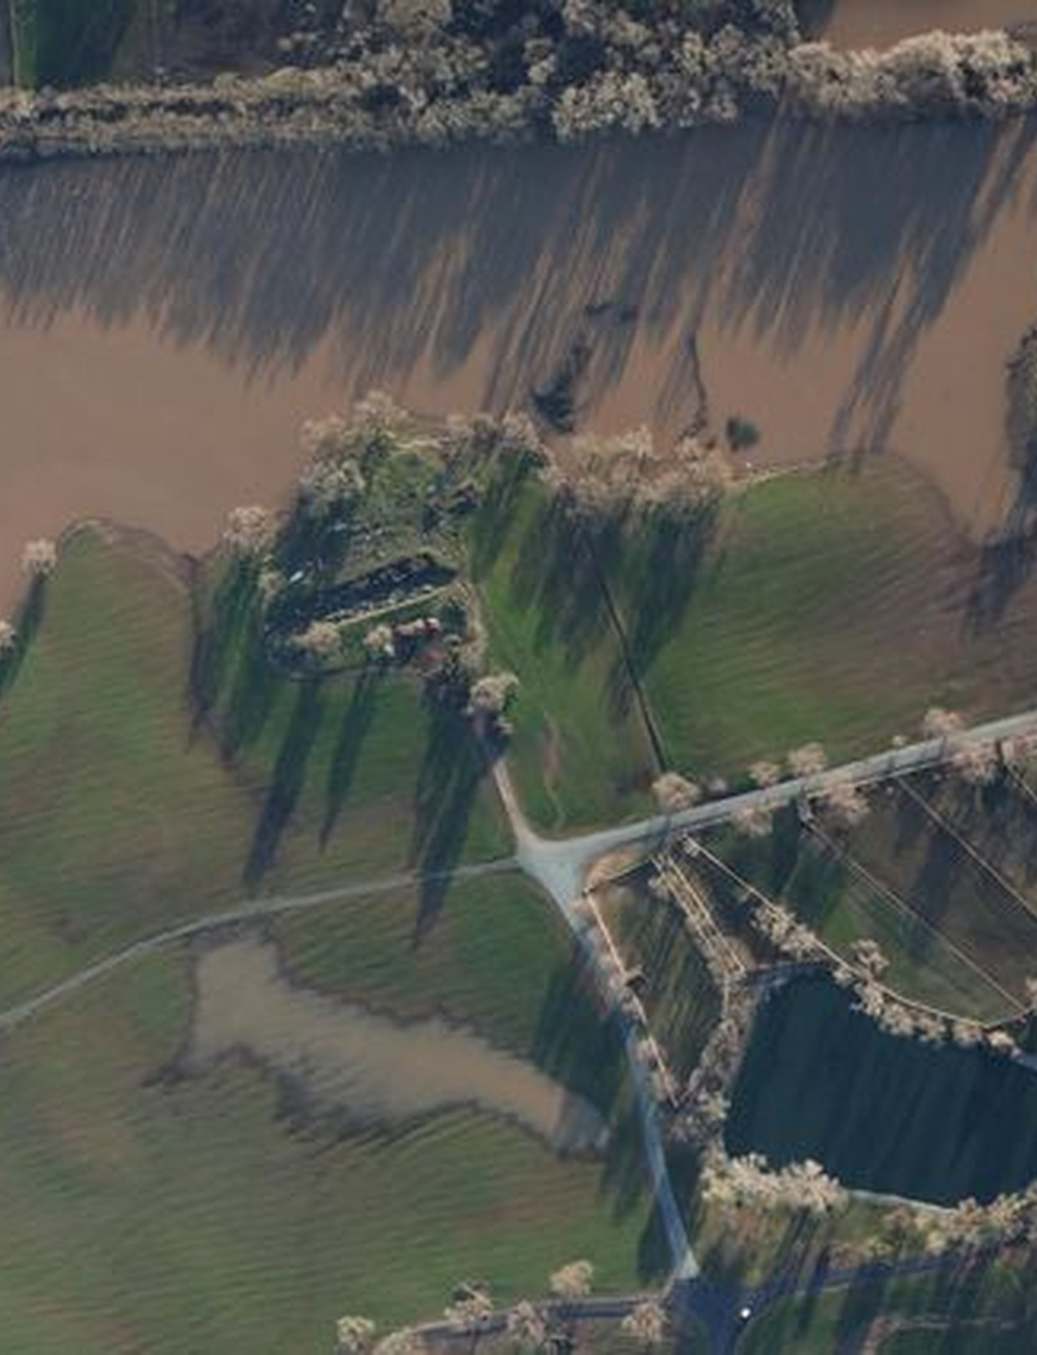
AeroPass
Obserwacje z lotu
na mapie sztabu
Operator DJI · model na komputerze · zatwierdzony punkt GPS
01
Notes:
Zdjęcie: MIT Lincoln Laboratory, LADI v2, CC BY 4.0, https://huggingface.co/datasets/MITLL/LADI-v2-dataset. Tytuł projektu: AeroPass. Wzór: skypass.pdf, układ biel i granat.

Slide 2
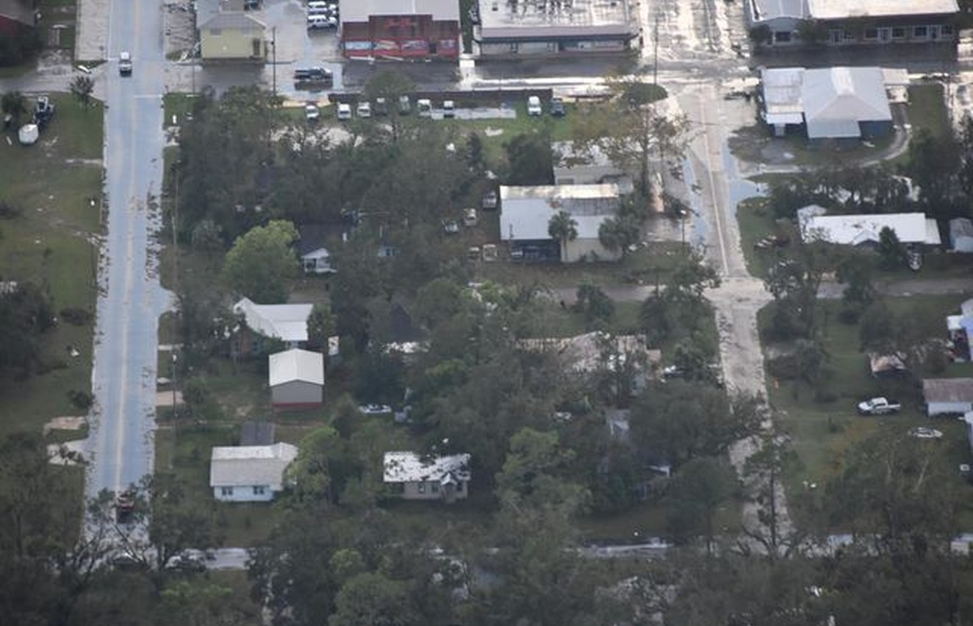
AEROPASS / PROBLEM
DUAL USE HACKATHON 2026
Obraz z lotu potrzebuje kontekstu
Co się stało?
Gdzie dokładnie?
Kto to potwierdził?
Sztab potrzebuje odpowiedzi z obrazem, czasem i
źródłem.
Zdjęcie ilustracyjne: MIT Lincoln Laboratory, LADI v2, CC BY 4.0. USA, nie polska akcja.
02
Notes:
PSP rozwija zastosowania BSP w ratownictwie, w tym po powodzi: https://www.gov.pl/web/kgpsp/bezzalogowe-statki-powietrzne-w-panstwowej-strazy-pozarnej. Zdjęcie: https://huggingface.co/datasets/MITLL/LADI-v2-dataset. Wniosek o potrzebie kontekstu to hipoteza produktu do sprawdzenia z dyżurnymi.

Slide 3
AEROPASS / PRZEPŁYW
DUAL USE HACKATHON 2026
Jedna obserwacja, dwa stanowiska
01
02
03
04
Operator DJI
Komputer
Operator
Sztab
prowadzi lot i robi
zdjęcie
porównuje obraz z
opisami
weryfikuje i wskazuje
GPS
widzi potwierdzony punkt
PoC: import zdjęcia i GPS ręcznie. AeroPass nie wysyła komend do drona.
03
Notes:
DJI Matrice 30 jest przykładem sprzętu z kamerą i kontrolerem: https://enterprise.dji.com/matrice-30/specs. PSP korzysta z BSP: https://www.gov.pl/web/kgpsp/bezzalogowe-statki-powietrzne-w-panstwowej-strazy-pozarnej. Brak integracji DJI w obecnym kodzie.

Slide 4
AEROPASS / DEMO OPERATORA
DUAL USE HACKATHON 2026
Człowiek wybiera opis zdarzenia
W pokazie
Model podsuwa kilka opisów
obrazu.
WIDEO 1
Operator może wybrać inny
opis lub wpisać przeszkodę
ręcznie.
zdjęcie · sugestie modelu · korekta · GPS
Dopiero zatwierdzona
obserwacja trafia dalej.
WIDEO 1: 18 sekund. Nagraj lokalny interfejs operatora na prawdziwym, opisanym źródłowo zdjęciu.
04
Notes:
Pokaz: wgranie zdjęcia, wyniki CLIP jako względne dopasowanie, korekta opisu, ręczne GPS i zatwierdzenie. Liczbę drzew wpisuje człowiek. Nie prezentować wyniku CLIP jako prawdopodobieństwa.

Slide 5
AEROPASS / DEMO SZTABU
DUAL USE HACKATHON 2026
Punkt GPS z dowodem na mapie
W punkcie
Rodzaj zdarzenia
GPS miejsca
Obraz i źródło
Operator i czas
WIDEO 2
panel sztabu · punkt · zdjęcie · eksport
GeoJSON / KML
WIDEO 2: 15 sekund. Pokaż panel AeroPass, zdjęcie, operatora, czas i eksport GeoJSON.
05
Notes:
Obecny kod pokazuje zatwierdzone obserwacje na własnym panelu i eksportuje GeoJSON/KML. Nie ma działającej integracji ATAK ani systemu PSP. Taki film pokaż dopiero po przetestowaniu integracji.

Slide 6
AEROPASS / ISTNIEJĄCE NARZĘDZIA
DUAL USE HACKATHON 2026
Obecne narzędzia i AeroPass
DJI FlightHub 2 / TAK
AeroPass dziś
Zdjęcia, mapa i adnotacje już istnieją.
FlightHub 2 ma również alerty AI.
Operator weryfikuje opis. Punkt
zachowuje źródło i GPS; działa eksport
GIS.
Hipoteza: ustrukturyzowany meldunek powodziowy pomaga sztabowi.
Korzyść ponad obecne narzędzia wymaga pilotażu porównawczego.
06
Notes:
DJI FlightHub 2 ma mapę, adnotacje, alerty AI z lokalizacją, obrazem i raportem: https://enterprise.dji.com/flighthub-2. TAK ma geolokalizowane zdjęcia: https://tak.gov/solutions/recreation. AeroPass dziś: lokalna weryfikacja operatora, GPS, obraz, źródło i eksport. Przewaga pozostaje hipotezą.

Slide 7
AEROPASS / DOWODY
DUAL USE HACKATHON 2026
Wynik modelu ma wyraźne granice
41 / 47
CLIP w pokazie
Wynik to względne dopasowanie do
opisów. Skuteczność na polskich
ujęciach pozostaje nieznana.
zalanych zdjęć FloodNet
wykrył badawczy YOLO
1 500 zdjęć LADI to źródła, bez treningu modelu.
FloodNet: USA, test zdjęciowy. CLIP w interfejsie operatora nie ma walidacji na polskich lotach.
07
Notes:
YOLO FloodNet: wyniki/metryki_decyzji.json w repo; dane https://github.com/BinaLab/FloodNet-Supervised_v1.0. 41/47 zalanych zdjęć wykrytych, 6/47 nierozstrzygniętych, 0/47 błędnie suchych w tej próbie. CLIP to inny model bez walidacji terenowej. LADI: 1500 obrazów referencyjnych, bez treningu: https://huggingface.co/datasets/MITLL/LADI-v2-dataset.

Slide 8
AEROPASS / WDROŻENIE
DUAL USE HACKATHON 2026
Pilotaż z jednostką PSP lub OSP
Materiały z ćwiczeń
Mierzymy w praktyce
Zdjęcia z posiadanego sprzętu DJI, opisane
przez operatorów.
Czas od zdjęcia do punktu
Zgodność ocen operatorów
Błędy i przypadki „nie wiem”
Jakość lokalizacji GPS
Ten sam materiał: obecny obieg pracy i AeroPass. To propozycja, nie wynik pilotażu.
08
Notes:
Proponowany pilotaż porównawczy: użycie posiadanych dronów, te same zdjęcia w obecnym obiegu i AeroPass, niezależna ocena operatorów. Mierniki: czas do potwierdzonego punktu, zgodność ocen, błędne sugestie, liczba braków GPS i źródła. Zakres, zgody, procedury i integrację trzeba ustalić z partnerem.

Slide 9
AEROPASS / ZAPROSZENIE
DUAL USE HACKATHON 2026
Szukamy partnera do walidacji
AeroPass porządkuje dane z lotu,
który operator i tak wykonuje.
Pierwszy cel: wiarygodny, potwierdzony punkt dla sztabu.
Następny krok: wspólne ćwiczenie na zdjęciach z polskich lotów i ocena procesu przez operatorów.
09
Notes:
Prośba do jurorów i mentorów: kontakt z jednostką do pilotażu, dostęp do odpowiednio udostępnionych zdjęć, wsparcie walidacji i integracji z istniejącym obiegiem danych. Nie deklarować oszczędności ani gotowości operacyjnej bez pilotażu.

